Slide 1
Implementation of SMAUG-T on AArch64 – Lattice
https://youtu.be/Na0iMklvWd8

Slide 2
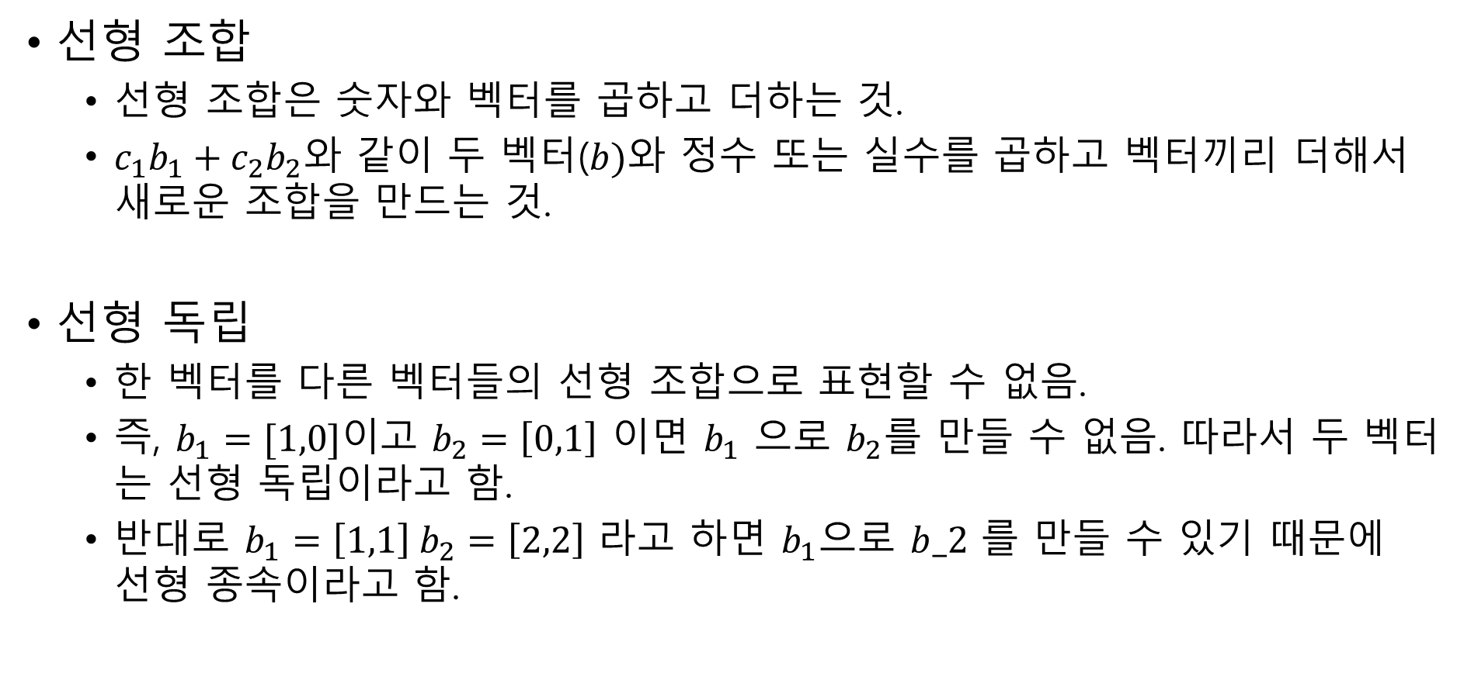
1. 격자 기반
선형 조합
선형 조합은 숫자와 벡터를 곱하고 더하는 것.
$c_{1}b_{1}+c_{2}b_{2}$와 같이 두 벡터($b)와$ 정수 또는 실수를 곱하고 벡터끼리 더해서 새로운 조합을 만드는 것.
선형 독립
한 벡터를 다른 벡터들의 선형 조합으로 표현할 수 없음.
즉, $b_{1}=[1,0]이$고 $b_{2}=\left[0,1\right]$ 이면 $b_{1}$ 으로 $b_{2}$를 만들 수 없음. 따라서 두 벡터는 선형 독립이라고 함.
반대로 $b_{1}=\left[1,1\right] b_{2}=\left[2,2\right]$ 라고 하면 $b_{1}$으로 $b_2$ 를 만들 수 있기 때문에 선형 종속이라고 함.

Slide 3
1. 격자 기반
기저 벡터(basis Vector)
벡터 공간이나 격자를 생성하는 데 사용하는 선형 독립 벡터
기저벡터는 두가지 중요한 성질이 필요
선형 독립성 – 기저 벡터들은 서로 선형 독립이여야 함. 하나의 벡터로 다른 벡터들의 선형 조합을 만들 수 없어야 함.
생성 능력 – 기적 벡터들은 그 공간의 모든 벡터를 선형 조합으로 표현할 수 있어야 함

Slide 4
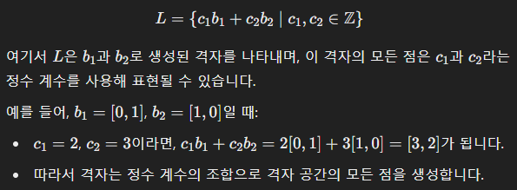
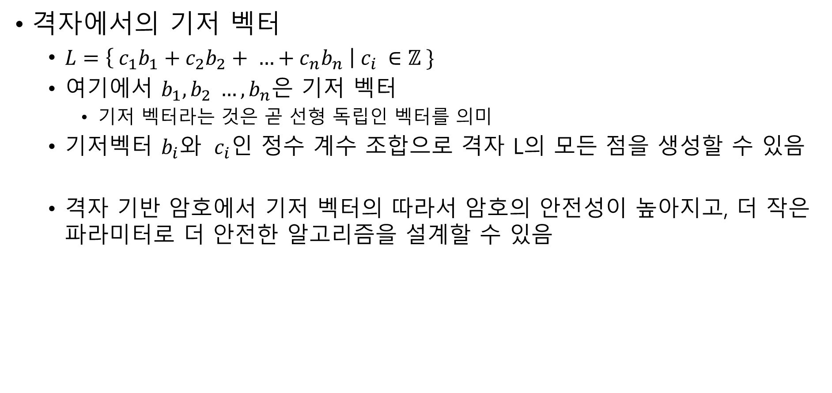
1. 격자 기반
격자에서의 기저 벡터
$L=\left\{ c_{1}b_{1}+c_{2}b_{2}+ …+c_{n}b_{n} \right| c_{i} ∈ℤ \}$
여기에서 $b_{1}, b_{2} …, b_{n}$은 기저 벡터
기저 벡터라는 것은 곧 선형 독립인 벡터를 의미
기저벡터 $b_{i}$와 ${ c}_{i}$인 정수 계수 조합으로 격자 L의 모든 점을 생성할 수 있음
격자 기반 암호에서 기저 벡터의 따라서 암호의 안전성이 높아지고, 더 작은 파라미터로 더 안전한 알고리즘을 설계할 수 있음

Slide 5
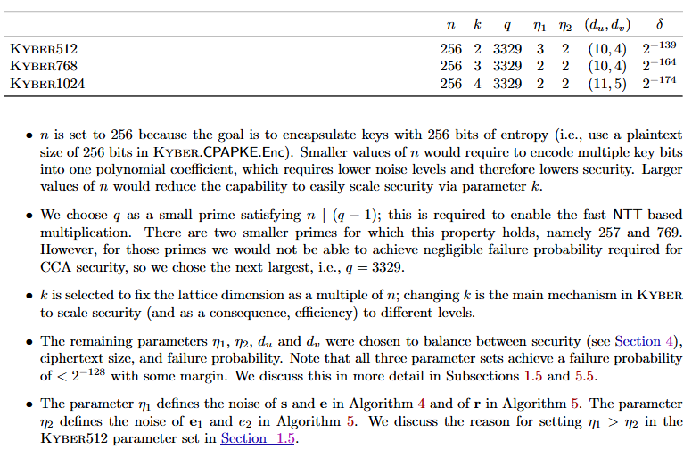
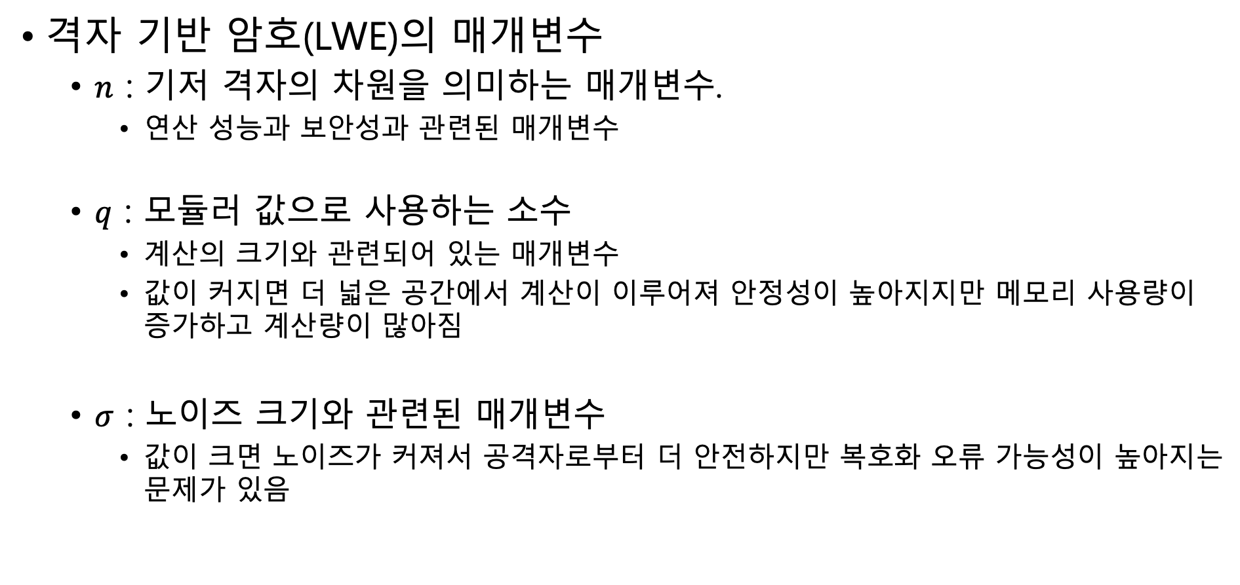
1. 격자 기반
격자 기반 암호(LWE)의 매개변수
$n$ : 기저 격자의 차원을 의미하는 매개변수.
연산 성능과 보안성과 관련된 매개변수
$q$ : 모듈러 값으로 사용하는 소수
계산의 크기와 관련되어 있는 매개변수
값이 커지면 더 넓은 공간에서 계산이 이루어져 안정성이 높아지지만 메모리 사용량이 증가하고 계산량이 많아짐
$σ$ : 노이즈 크기와 관련된 매개변수
값이 크면 노이즈가 커져서 공격자로부터 더 안전하지만 복호화 오류 가능성이 높아지는 문제가 있음

Slide 6
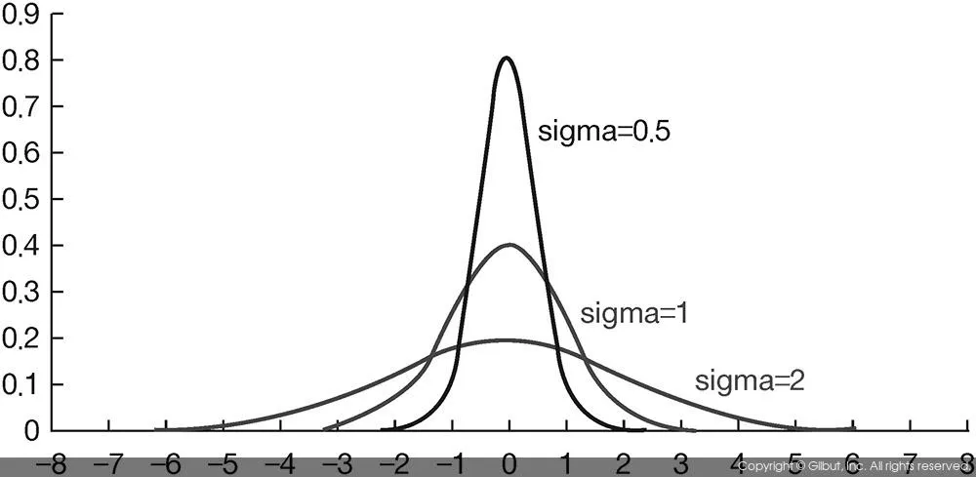
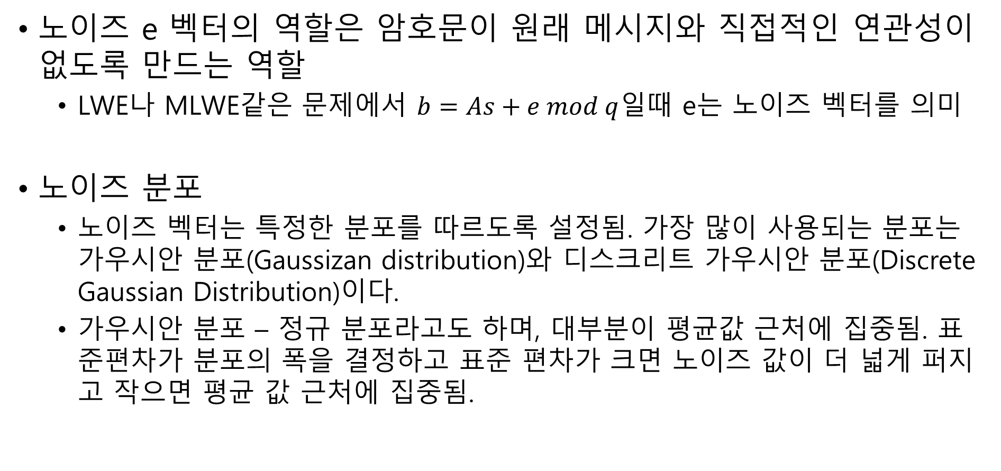
1. 격자 기반
노이즈 e 벡터의 역할은 암호문이 원래 메시지와 직접적인 연관성이 없도록 만드는 역할
LWE나 MLWE같은 문제에서 $b=As+e mod q$일때 e는 노이즈 벡터를 의미
노이즈 분포
노이즈 벡터는 특정한 분포를 따르도록 설정됨. 가장 많이 사용되는 분포는 가우시안 분포(Gaussizan distribution)와 디스크리트 가우시안 분포(Discrete Gaussian Distribution)이다.
가우시안 분포 – 정규 분포라고도 하며, 대부분이 평균값 근처에 집중됨. 표준편차가 분포의 폭을 결정하고 표준 편차가 크면 노이즈 값이 더 넓게 퍼지고 작으면 평균 값 근처에 집중됨.

Slide 7
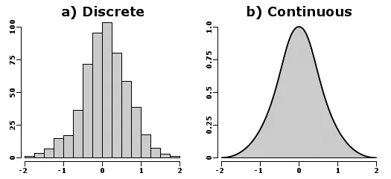
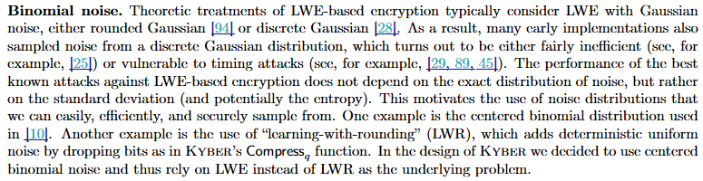
1. 격자 기반
노이즈분포
디스크리트 가우시안 분포 – 이산 가우시안 분포로 정수 값들만 가질 수 있는 형태. 연속적인 가우시안 분포를 정수 값들로 제한한 형태로, 컴퓨터에서는 정수 값 연산이 더 간단하고 효율적이기 때문에 컴퓨터에서 사용하기 좋음.
근데, 가우시안 분포는 비효율적이거나 부채널 공격에 취약하다고 함.
Kyber의 경우에는 Centered binomial 분포를 사용한다고 함.

Slide 8
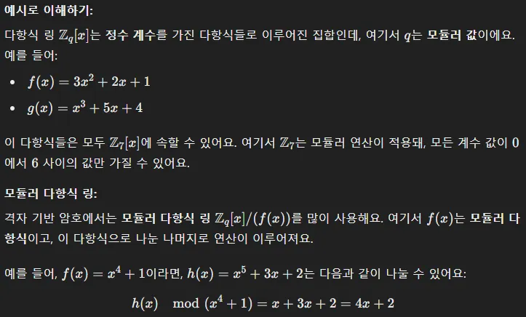

1. 격자 기반
$ℤ_{q}\left[x\right]/f(x)$ 모듈러 다항식 링
다항식 링은 다항식으로 구성된 집합.
q는 모듈러 값으로 $ℤ_{q}\left[x\right]$ 에 포함되는 다항식의 계수가 0~(q-1) 사이의 값만 가질 수 있음.
$ℤ_{q}\left[x\right]$에 포함되는 다항식은 $f(x)$로 나눠진 나머지 값임. 즉, $f(x)$보다 큰 다항식을 가질 수 없음.

Slide 9
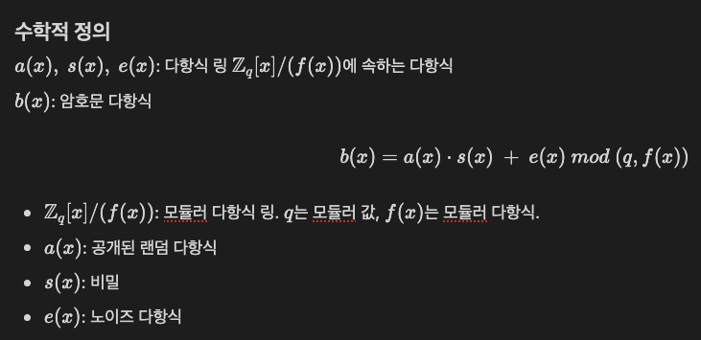
1. 격자 기반
RLWE(Ring-LWE)
LWE 문제를 다항식 링 구조로 확장한 형태
데이터를 다항식으로 표현하고 다항식 연산을 통해 효율적으로 암호화 연산을 수행함.
다항식 곱셈을 FFT, NTT 등의 알고리즘으로 최적화하여 효율적인 연산 가능
작은 키 크기로도 높은 보안을 제공

Slide 10
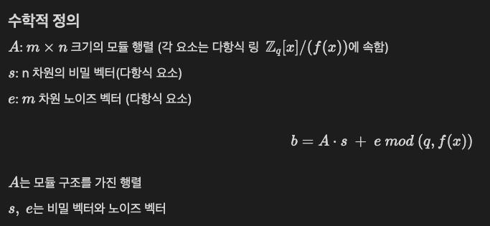
1. 격자 기반
MLWE(Module-LWE)
모듈 구조를 사용해 여러 개의 작은 다항식 링 요소들을 결합해 모듈 행렬을 만들어 사용
RLWE는 다항식 하나를 사용했다면, MLWE는 다항식 여러 개를 갖고 있는 행렬을 사용

Slide 11
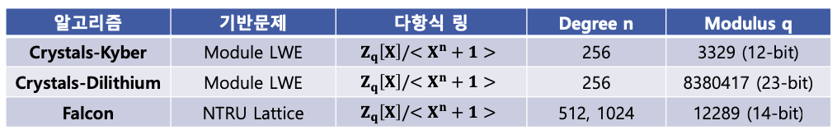
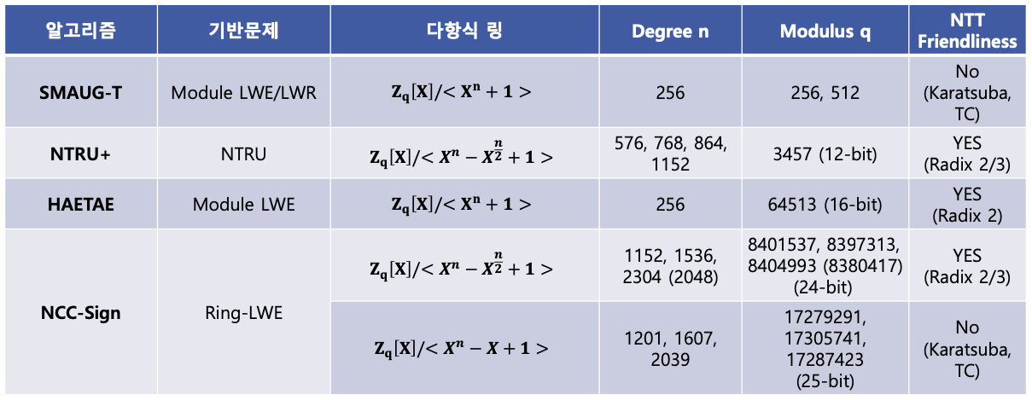
1. 격자 기반

Slide 12
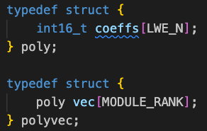
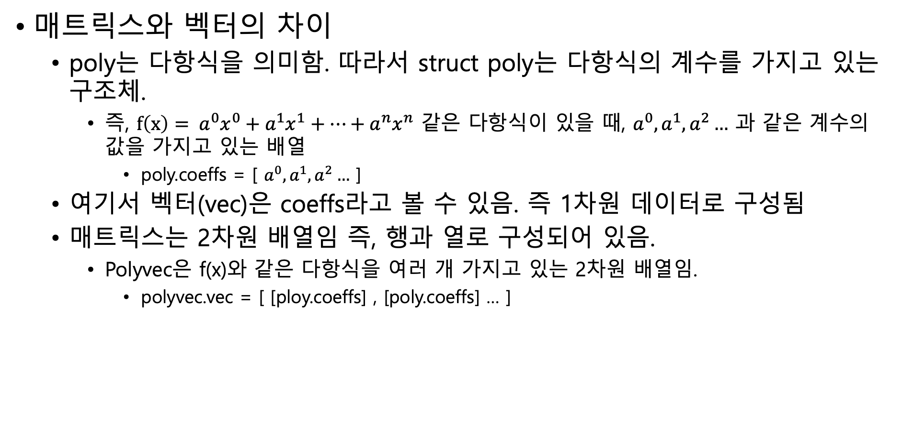
1. 격자 기반
매트릭스와 벡터의 차이
poly는 다항식을 의미함. 따라서 struct poly는 다항식의 계수를 가지고 있는 구조체.
즉, $f\left(x\right)= a^{0}x^{0}+a^{1}x^{1}+…+a^{n}x^{n}$ 같은 다항식이 있을 때, $a^{0},a^{1},a^{2}…$ 과 같은 계수의 값을 가지고 있는 배열
poly.coeffs = [ $a^{0},a^{1},a^{2}…$ ]
여기서 벡터(vec)은 coeffs라고 볼 수 있음. 즉 1차원 데이터로 구성됨
매트릭스는 2차원 배열임 즉, 행과 열로 구성되어 있음.
Polyvec은 f(x)와 같은 다항식을 여러 개 가지고 있는 2차원 배열임.
polyvec.vec = [ [ploy.coeffs] , [poly.coeffs] … ]
vec
matrix

Slide 13
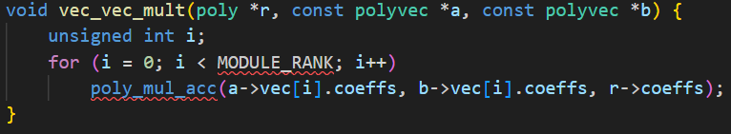
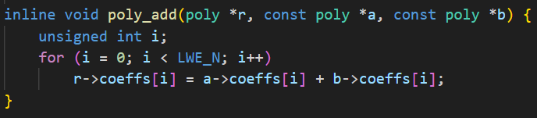
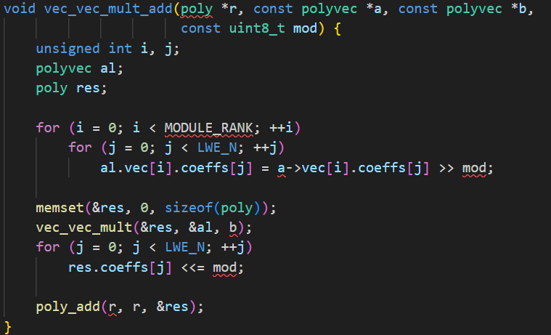
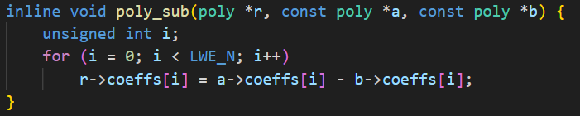
1. 격자 기반

Slide 14
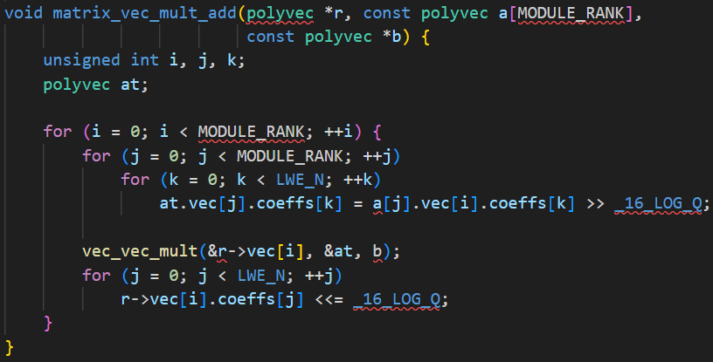
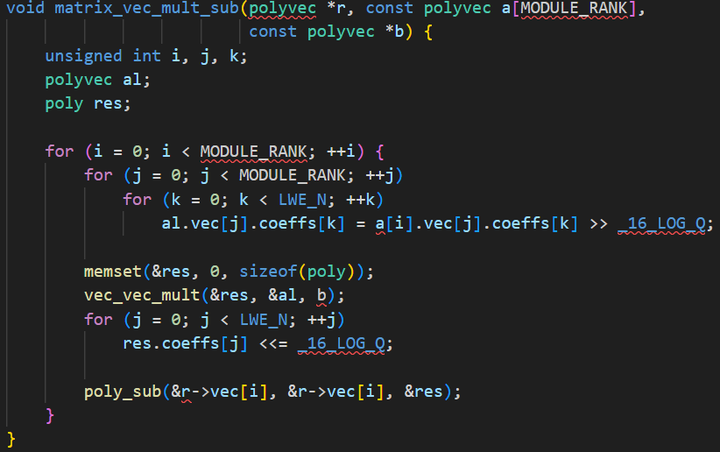
1. 격자 기반

